Slide 1
Εκπαιδευτική Ενότητα 5
Κριτήρια αξιολόγησης του Ελληνικού εργαλείου SBTool - Κλίμακα Κτιρίου

Slide 2
Δ.2.2 - ΘΕΡΜΙΚΗ ΑΝΕΣΗ
D.2.2 – ΣΥΝΤΕΛΕΣΤΗΣ ΘΕΡΜΙΚΗΣ ΑΝΕΣΗΣ
ΘΕΜΑΤΙΚΗ ΕΝΟΤΗΤΑ | ΚΑΤΗΓΟΡΙΑ
D. Ποιότητα Εσωτερικού Περιβάλλοντος | D.2 Θερμοκρασία & Υγρασία

Slide 3
Δ.2.2 - ΘΕΡΜΙΚΗ ΑΝΕΣΗ
ΣΚΟΠΟΣ
Αξιολόγηση των εσωτερικών συνθηκών θερμικής άνεσης
Σαν θερμική άνεση ορίζονται οι συνθήκες στις οποίες ευρισκόμενο ένα άτομο δεν επιθυμεί καμιά αλλαγή, ούτε πιο κρύο ούτε πιο ζεστό περιβάλλον
Η θερμική άνεση είναι ένα υποκειμενικό συναίσθημα, το οποίο εξαρτάται και επηρεάζεται από ένα μεγάλο αριθμό παραμέτρων, με διαφορετικό τρόπο η κάθε μια

Slide 4
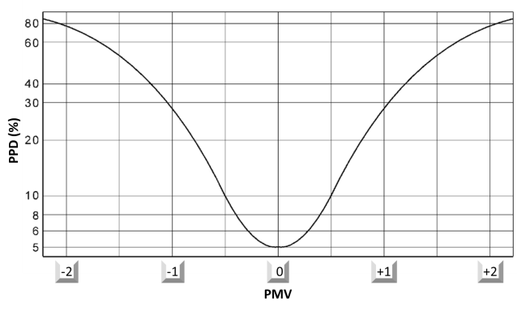
Δ.2.2 - ΘΕΡΜΙΚΗ ΑΝΕΣΗ
ΜΕΘΟΔΟΛΟΓΙΑ ΑΞΙΟΛΟΓΗΣΗΣ - ΠΕΡΙΓΡΑΦΗ
Οι δείκτες θερμικής άνεσης όπως η μέση προβλεπόμενη τιμή ψηφοφορίας (Predicted Mean Vote-PMV) και το προβλεπόμενο ποσοστό δυσαρέσκειας (Predicted Percentage Dissatisfied (PPD) επιτρέπουν την πρόβλεψη των συνθηκών θερμικής αίσθησης και του βαθμού δυσφορίας (θερμικής δυσαρέσκειας) των ανθρώπων που εκτίθενται στις εσωτερικές συνθήκες ενός κτιρίου
Οι δείκτες διευκολύνουν τον αναλυτικό προσδιορισμό και την ερμηνεία των εσωτερικών συνθηκών θερμικής άνεσης
Source IPCC
Κλίμακα PMV

Slide 5
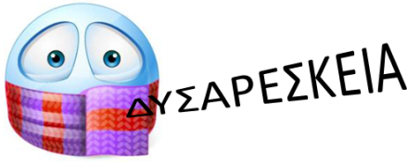
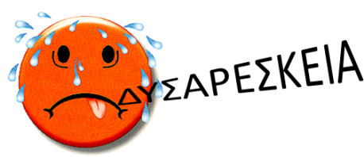
Δ.2.2 - ΘΕΡΜΙΚΗ ΑΝΕΣΗ
ΜΕΘΟΔΟΛΟΓΙΑ ΑΞΙΟΛΟΓΗΣΗΣ - ΔΕΙΚΤΗΣ
Περιγραφή | Μονάδες | Φάση Έργου | Πηγές Δεδομένων
Προβλεπόμενο ποσοστό δυσαρέσκειας (PPD) | % | Μελέτη/Σχεδιασμός _________________ Λειτουργία | Υπολογισμοί ________________ Μετρήσεις
Η πηγή των δεδομένων πρέπει πάντα να δηλώνεται με σαφήνεια

Slide 6
Δ.2.2 - ΘΕΡΜΙΚΗ ΑΝΕΣΗ
ΟΡΙΑ & ΠΕΔΙΟ ΕΦΑΡΜΟΓΗΣ
Η αίσθηση της θερμικής άνεσης ενός ανθρώπου σχετίζεται κυρίως με τη θερμική ισορροπία του σώματος.
Οι παράμετροι που επηρεάζουν τις συνθήκες θερμικής άνεσης μπορούν να ομαδοποιηθούν σε τρεις γενικές κατηγορίες:
Φυσικές (π.χ. θερμοκρασία & υγρασία αέρα, μέση θερμοκρασία ακτινοβολίας των εσωτερικών επιφανειών, ταχύτητα κυκλοφορίας του εσωτερικού αέρα)
Προσωπικές (π.χ. επίπεδα δραστηριότητας, ρουχισμός)
Οργανικές (π.χ. ηλικία, φύλο, εθνικά χαρακτηριστικά των ατόμων)
Οι πλέον σημαντικές παράμετροι που επηρεάζουν την θερμική άνεση είναι:
Θερμοκρασία αέρα
Υγρασία αέρα
Ταχύτητα αέρα
Θερμοκρασία ακτινοβολίας των επιφανειών
Ρουχισμός
Δραστηριότητα

Slide 7
Δ.2.2 - ΘΕΡΜΙΚΗ ΑΝΕΣΗ
ΜΕΘΟΔΟΣ ΥΠΟΛΟΓΙΣΜΟΥ
Ο δείκτης PPD μπορεί να εκτιμηθεί ή να μετρηθεί σύμφωνα με το Ευρωπαϊκό Πρότυπο EN 16798 [1] τόσο κατά τη θερινή όσο και κατά τη χειμερινή περίοδο. Η προσέγγιση ακολουθεί το Πρότυπο ASHRAE 55 [2]
Ο δείκτης PPD πρέπει να αξιολογηθεί σε
Όλους τους κύριους χώρους χρήσης
Όλους τους κύριους χώρους με διαφορετική διαρρύθμιση και προσανατολισμό

Slide 8
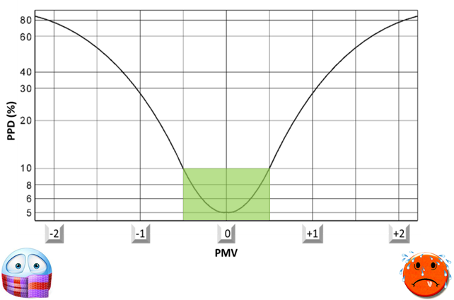
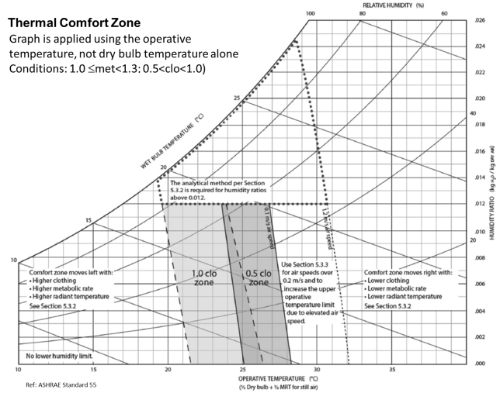
Δ.2.2 - ΘΕΡΜΙΚΗ ΑΝΕΣΗ
ΜΕΘΟΔΟΣ ΥΠΟΛΟΓΙΣΜΟΥ
Τα βήματα υπολογισμού είναι:
α) Εκτίμηση ή μέτρηση του PMV
β) Υπολογισμός του PPD
γ) Χρόνος εκτός ζώνης θερμικής άνεσης
-0.5 ≤ PMV ≤ 0.5 & PPD ≤ 10%
θεωρούνται αποδεκτά
Ακόμη και όταν το PMV = 0 περίπου 5% των χρηστών δεν αισθάνονται πλήρως άνετα (δηλαδή εκφράζουν μερική δυσαρέσκεια)
ΖΩΝΗ Θερμικής άνεσης

Slide 9
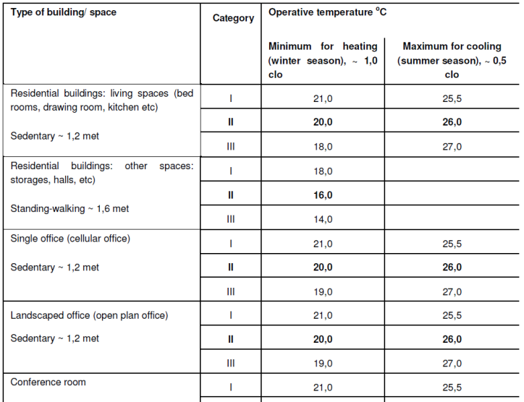
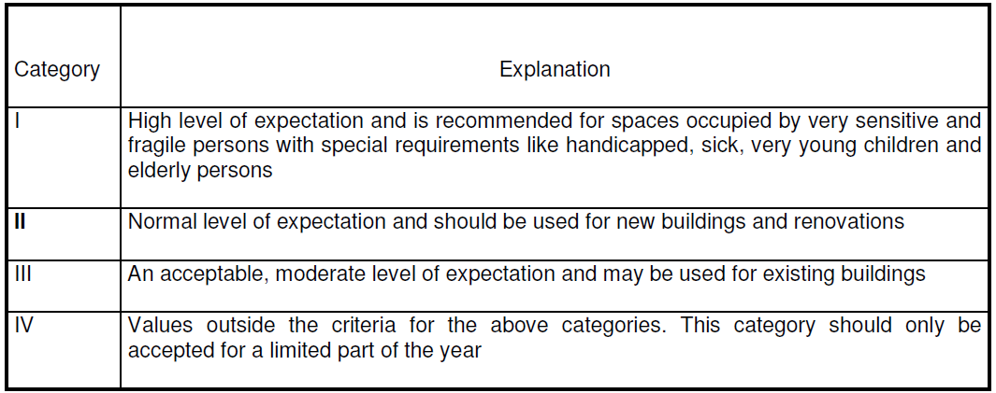
Δ.2.2 - ΘΕΡΜΙΚΗ ΑΝΕΣΗ
ΜΕΘΟΔΟΣ ΥΠΟΛΟΓΙΣΜΟΥ
Λειτουργική θερμοκρασία (To) είναι η ομοιόμορφη θερμοκρασία ενός φανταστικού μαύρου θαλάμου, και του αέρα μέσα σε αυτόν, στην οποία ένα άτομο θα ανταλλάσσει την ίδια ποσότητα θερμότητας με ακτινοβολία και μεταφορά όπως στο πραγματικό ανομοιόμορφο περιβάλλον
Ο μέγιστος αριθμός ατόμων αισθάνονται ότι η εσωτερική θερμοκρασία είναι αποδεκτή (PMV = 0)
Παραδείγματα συνιστώμενων τιμών σχεδιασμού [1]

Slide 10
Δ.2.2 - ΘΕΡΜΙΚΗ ΑΝΕΣΗ
ΜΕΘΟΔΟΣ ΥΠΟΛΟΓΙΣΜΟΥ – ΦΑΣΗ ΜΕΛΕΤΗΣ/ΣΧΕΔΙΑΣΜΟΥ (χώροι με Μηχανικό Αερισμό)
α) Υπολογίστε το PMV (σύνθετη συνάρτηση) που εξαρτάται από τις συνθήκες σχεδιασμού για θερμοκρασία, υγρασία (πχ για γραφεία 26(20)ºC and 45(35)% για θερινή (χειμερινή) περίοδο), ταχύτητα αέρα (πχ 0.15 m/s), μέση θερμοκρασία ακτινοβολίας επιφανειών, δραστηριότητα χρηστών (πχ εργασία γραφείου 1 met), ρουχισμό (πχ ελαφρύς θερινός ρουχισμός 0.5 clo)
Υπάρχουν διάφορα εργαλεία υπολογισμού των δεικτών PMV & PPD (π.χ. ASHRAE Thermal Comfort Tool)
http://comfort.cbe.berkeley.edu
Για χώρους με μηχανικό αερισμό, ο υπολογισμός των εσωτερικών συνθηκών πρέπει να γίνεται με θερμικές προσομοιώσεις σύμφωνα με τα Ευρωπαϊκά πρότυπα ή τον ΚΕΝΑΚ

Slide 11
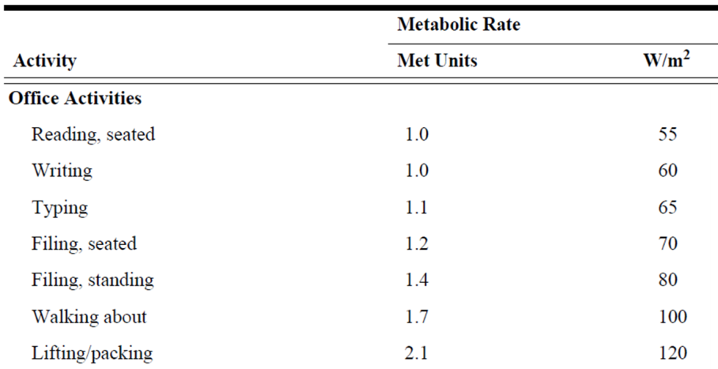
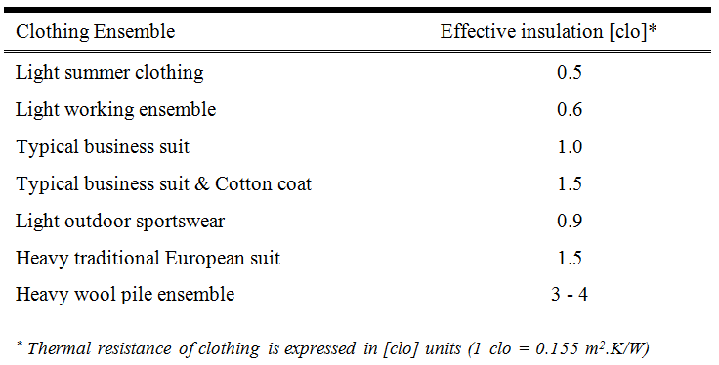
Δ.2.2 - ΘΕΡΜΙΚΗ ΑΝΕΣΗ
ΜΕΘΟΔΟΣ ΥΠΟΛΟΓΙΣΜΟΥ – ΦΑΣΗ ΜΕΛΕΤΗΣ/ΣΧΕΔΙΑΣΜΟΥ (χώροι με Μηχανικό Αερισμό)
Ρυθμός μεταβολισμού για τυπικές δραστηριότητες [2]
Τυπικός ρουχισμός & θερμική αντίσταση (ASHRAE )
* Η επίδραση του ρουχισμού εκφράζεται με την έννοια της θερμικής αντίστασης σε μονάδες [clo] (1clo=0,155 m².K/W)
Η επίδραση των επιπέδων δραστηριότητας καθορίζουν την παραγόμενη θερμότητα του σώματος και εκφράζεται με τον ρυθμό μεταβολισμού σε μονάδες [met]
Μέση θερμοκρασία ακτινοβολίας (mrt) είναι είναι η ομοιόμορφη θερμοκρασία ενός φανταστικού μαύρου θαλάμου, και του αέρα μέσα σε αυτόν, στην οποία ένα άτομο θα ανταλλάσσει την ίδια ποσότητα θερμότητας με ακτινοβολία όπως στο πραγματικό ανομοιόμορφο περιβάλλον. Υπολογίζεται ως άθροισμα για κάθε επιφάνεια σε ένα χώρο του γινομένου της θερμοκρασίας της επιφάνειας και του παράγοντα μορφής μεταξύ του ανθρώπινου σώματος και της επιφάνειας.
Περισσότερες πληροφορίες και διαδικασίες υπολογισμού για όλες τις παραμέτρους είναι διαθέσιμες στο [1] και [2]

Slide 12
Δ.2.2 - ΘΕΡΜΙΚΗ ΑΝΕΣΗ
ΜΕΘΟΔΟΣ ΥΠΟΛΟΓΙΣΜΟΥ – ΦΑΣΗ ΜΕΛΕΤΗΣ/ΣΧΕΔΙΑΣΜΟΥ (χώροι με Μηχανικό Αερισμό)
β) Υπολογίστε το PPD
Αποδεκτές συνθήκες άνεσης: 0.5 ≤ PMV ≤ 0.5 και PPD ≤ 10%
PPD = 100 – 95  exp[-(0.03353  PMV⁴ + 0.2179  PMV²)]
Υπάρχουν διάφορα εργαλεία υπολογισμού των δεικτών PMV & PPD (π.χ. ASHRAE Thermal Comfort Tool)
http://comfort.cbe.berkeley.edu

Slide 13
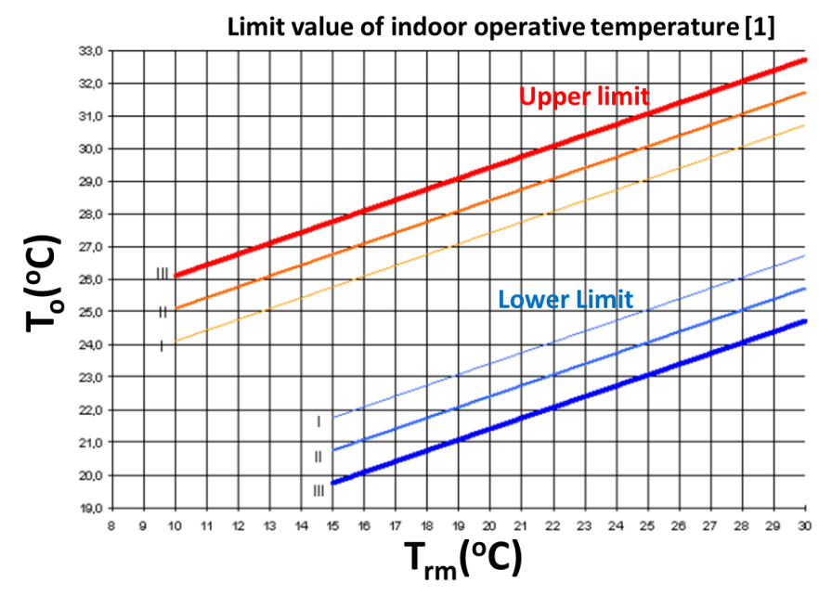
Δ.2.2 - ΘΕΡΜΙΚΗ ΑΝΕΣΗ
ΜΕΘΟΔΟΣ ΥΠΟΛΟΓΙΣΜΟΥ – ΦΑΣΗ ΜΕΛΕΤΗΣ/ΣΧΕΔΙΑΣΜΟΥ (χώροι με Φυσικό Αερισμό)
α) Κινητός μέσος όρος της εξωτερικής θερμοκρασίας (T_{rm})
T_{rm} = $\frac{(T_{od−1}+0.8T_{od−2}+0.6T_{od−3}+0.5T_{od−4}+0.4T_{od−5}+0.3T_{od−6}+0.2T_{od−7})}{3.8}$
όπου T_{od} είναι η μέση ημερήσια εξωτερική θερμοκρασία για την προηγούμενη ημέρα (T_{od-1}), την προ-προηγούμενη ημέρα (T_{od-2}) και ούτω καθεξής
Αποδεκτές εσωτερικές θερμοκρασίες
β) Λειτουργική θερμοκρασία (T_{o})
Αποδεκτή εσωτερική θερμοκρασία Τ_{ο} σε χώρους που οι χρήστες έχουν καθιστική δραστηριότητα (1 έως 1,3 met), με εύκολη πρόσβαση σε ανοιγόμενα παράθυρα και με δυνατότητα να προσαρμόσουν εύκολα τα ρούχα τους στις εσωτερικές και / ή εξωτερικές θερμικές συνθήκες
Για χώρους με φυσικό αερισμό, χρησιμοποιούνται θερμικές προσομοιώσεις για την πρόβλεψη των εσωτερικών συνθηκών

Slide 14
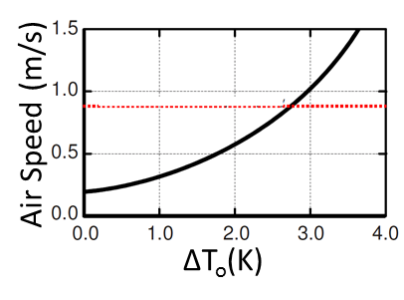
Δ.2.2 - ΘΕΡΜΙΚΗ ΑΝΕΣΗ
ΜΕΘΟΔΟΣ ΥΠΟΛΟΓΙΣΜΟΥ – ΦΑΣΗ ΜΕΛΕΤΗΣ/ΣΧΕΔΙΑΣΜΟΥ (χώροι με Φυσικό Αερισμό)
Αποδεκτές εσωτερικές θερμοκρασίες (Προσαρμοστική Μέθοδος) ως λειτουργική θερμοκρασία (To)
Σε χώρους που η διάταξη των γραφείων είναι ανοικτού τύπου, οι χρήστες έχουν περιορισμένη πρόσβαση σε ανοιγόμενα παράθυρα και συνεπώς ανεπαρκή έλεγχο του φυσικού αερισμού. Επομένως, τα όρια θερμοκρασίας ενδέχεται να μην ισχύουν πάντα σε τέτοιες περιπτώσεις.
Η αύξηση της ταχύτητας του εσωτερικού αέρα μπορεί να χρησιμοποιηθεί για να αντισταθμίσει τις υψηλότερες θερμοκρασίες To (επεκτείνοντας την ζώνη θερμικής άνεσης)
Η προσαρμογή του ρουχισμού, ο περιορισμός των επιπέδων δραστηριότητας, η χαμηλότερη μέση θερμοκρασία ακτινοβολίας, επεκτείνουν τη ζώνη θερμικής άνεσης σε υψηλότερη τιμές της Το

Slide 15
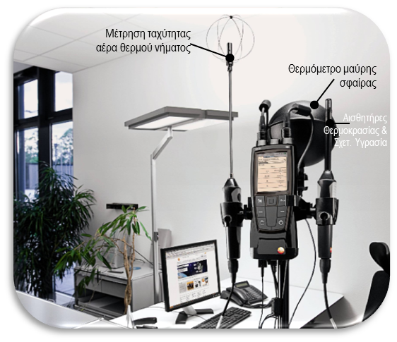
Δ.2.2 - ΘΕΡΜΙΚΗ ΑΝΕΣΗ
ΜΕΘΟΔΟΣ ΥΠΟΛΟΓΙΣΜΟΥ – ΦΑΣΗ ΛΕΙΤΟΥΡΓΙΑΣ
Τα βήματα υπολογισμού για ένα υφιστάμενο κτίριο που βρίσκεται σε λειτουργία είναι τα ακόλουθα:
α) Μέτρηση του PPD σε όλους τους κύριους (λειτουργικούς) χώρους του κτιρίου, χρησιμοποιώντας ένα μετρητή PMV/PPD για την καταγραφή των εσωτερικών συνθηκών και την πρόβλεψη των συνθηκών θερμικής άνεσης που επικρατούν
Εναλλακτικά, η μέτρηση των παραμέτρων μπορεί να γίνει ανεξάρτητα (π.χ. μέτρηση της θερμοκρασίας και της σχετικής υγρασίας αέρα, της θερμοκρασίας σφαιρικού θερμομέτρου*, της ταχύτητας αέρα) και στη συνέχεια να υπολογιστούν τα PMV & PPD
Μετρητής PMV/PPD
* Η μέτρηση της θερμοκρασίας με ένα θερμόμετρο μαύρης σφαίρας είναι μια καλή προσέγγιση της λειτουργικής θερμοκρασίας και επίσης μπορεί να χρησιμοποιηθεί με άλλες μετρήσεις για τον υπολογισμό της μέσης θερμοκρασίας ακτινοβολίας (mrt)

Slide 16
Δ.2.2 - ΘΕΡΜΙΚΗ ΑΝΕΣΗ
ΜΕΘΟΔΟΣ ΥΠΟΛΟΓΙΣΜΟΥ – ΦΑΣΗ ΛΕΙΤΟΥΡΓΙΑΣ
Οι μετρήσεις των παραμέτρων γίνονται επί τόπου σε αντιπροσωπευτικούς χώρους του κτιρίου, δηλαδή
Στο κέντρο του δωματίου ή του χώρου
Σε απόσταση 1m από το μέσο σημείο κάθε τοίχου και εάν υπάρχουν παράθυρα, οι μετρήσεις γίνονται σε απόσταση 1m από το κέντρο του μεγαλύτερου παραθύρου
Επίσης, γίνονται μετρήσεις σε περιοχές όπου παρατηρούνται ή αναμένονται οι πιο ακραίες τιμές των παραμέτρων (π.χ. οι περιοχές εργασίας κοντά στα παράθυρα, τα στόμια προσαγωγής αέρα, τις γωνίες, τις εισόδους)
Οι μετρήσεις έχουν διάρκεια αρκετών ωρών, αντιπροσωπευτικές της περιόδου λειτουργίας (π.χ. εποχή, τυπική ημέρα)
Περισσότερες πληροφορίες και διαδικασίες υπολογισμού είναι διαθέσιμες στο [1] και [2]

Slide 17
Δ.2.2 - ΘΕΡΜΙΚΗ ΑΝΕΣΗ
ΜΕΘΟΔΟΣ ΥΠΟΛΟΓΙΣΜΟΥ – ΦΑΣΗ ΛΕΙΤΟΥΡΓΙΑΣ
Τα σταθμισμένα κριτήρια PPD χρησιμοποιούνται για τον ποσοτικό προσδιορισμό του αριθμού των ωρών κατά τις οποίες οι επικρατούσες συνθήκες είναι εκτός της ζώνης θερμικής άνεσης κατά τη διάρκεια των ωρών λειτουργίας του κτιρίου και της περιόδου ενδιαφέροντος
Ο χρόνος κατά τον οποίο το πραγματικό PMV υπερβαίνει τα όρια θερμικής άνεσης σταθμίζεται με ένα συντελεστή (wf) ο οποίος εξαρτάται από το PPD. Ξεκινώντας από μια κατανομή του PMV και τη σχέση μεταξύ του PMV & PPD υπολογίζονται τα εξής:
wf = 0 για αποδεκτές συνθήκες άνεσης -0.5 ≤ PMV ≤ 0.5
wf = $\frac{{PPD}_{actualPMV}}{{PPD}_{PMVlimit}}$ όταν PMV < PMV_{limit,lower} ή PMV_{limit,upper} < PMV
όπου PPD_{actualPMV} = PPD που αντιστοιχεί στο πραγματικό PMV, PPD_{PMVlimit} = PPD που αντιστοιχεί στο PMV_{limit}
Το γινόμενο του wf και του χρόνου αθροίζεται για την περίοδο ενδιαφέροντος. Οι μονάδες είναι οι ώρες εκτός συνθηκών άνεσης
Περισσότερες πληροφορίες και διαδικασίες υπολογισμού είναι διαθέσιμες στο [1] και [2]

Slide 18
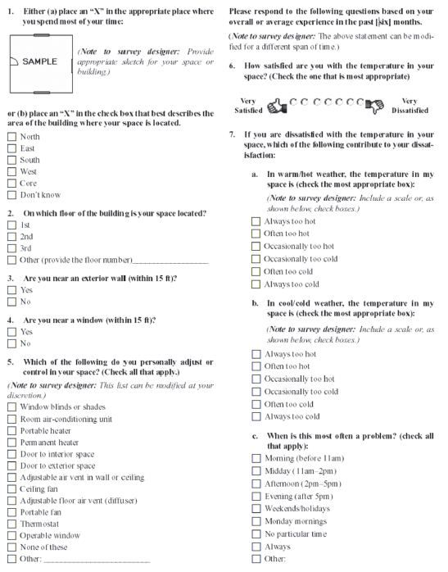
Δ.2.2 - ΘΕΡΜΙΚΗ ΑΝΕΣΗ
ΜΕΘΟΔΟΣ ΥΠΟΛΟΓΙΣΜΟΥ – ΦΑΣΗ ΛΕΙΤΟΥΡΓΙΑΣ
β) Ερωτηματολόγια – Καταγράψτε την αυτοαναφερόμενη αντίληψη για τις επικρατούσες συνθήκες άνεσης ενός αντιπροσωπευτικού δείγματος χρηστών του κτιρίου, χρησιμοποιώντας ερωτηματολόγια [2]
Ερωτηματολόγιο για την αξιολόγηση των περιβαλλοντικών συνθηκών & άνεσης [2]
Η αποδοχή και η ικανοποίηση καθορίζονται από τις απαντήσεις των χρηστών που χρησιμοποιούν τις κλίμακες και τα όρια θερμικής άνεσης
Τα ερωτηματολόγια διακινούνται σε όλους τους εργαζόμενους ή σε ένα αντιπροσωπευτικό δείγμα. Για >45 επιλεγμένους χρήστες, το ποσοστό συμμετοχής πρέπει να είναι μεγαλύτερο από 35%. Για 20-45 επιλεγμένους χρήστες, τουλάχιστον 15 πρέπει να απαντήσουν. Για <20, το 80% πρέπει να απαντήσει
Η θερμική ικανοποίηση μετράται με κλίμακα που τελειώνει με τις επιλογές «πολύ ικανοποιημένοι» και «πολύ δυσαρεστημένοι»
Τα ερωτηματολόγια περιλαμβάνουν διαγνωστικά ερωτήματα που επιτρέπουν τον προσδιορισμό των αιτίων της δυσαρέσκειας

Slide 19
Δ.2.2 - ΘΕΡΜΙΚΗ ΑΝΕΣΗ
ΜΕΘΟΔΟΣ ΥΠΟΛΟΓΙΣΜΟΥ - Φάση Μελέτης/Σχεδιασμού
Χρόνος εκτός ζώνης θερμικής άνεσης
Για κτίρια με ή χωρίς μηχανικό αερισμό, θέρμανση-ψύξη
Φάση Μελέτης/Σχεδιασμού (Υπολογισμοί)
Οι Προσομοιώσεις μπορούν να δώσουν ακριβή/λεπτομερή αποτελέσματα για τις επικρατούσες εσωτερικές συνθήκες
Τα αποτελέσματα χρησιμοποιούνται για τον καθορισμό του χρόνου (ωρών ή ημερών) που οι εσωτερικές συνθήκες θα είναι εκτός της ζώνης θερμικής άνεσης
Περισσότερες πληροφορίες για υπολογισμούς και μετρήσεις είναι διαθέσιμες στο [3]

Slide 20
Δ.2.2 - ΘΕΡΜΙΚΗ ΑΝΕΣΗ
ΜΕΘΟΔΟΣ ΥΠΟΛΟΓΙΣΜΟΥ - Φάση Λειτουργίας
Χρόνος εκτός ζώνης θερμικής άνεσης
Για κτίρια με ή χωρίς μηχανικό αερισμό, θέρμανση-ψύξη
Φάση Λειτουργίας (Μετρήσεις)
Το πρωτόκολλο δειγματοληψίας για τον προσδιορισμό των προς παρακολούθηση χώρων του κτιρίου παρουσιάζεται στο [3]
Σε κτίρια γραφείων, επιλέγονται όλοι οι χώροι εργασίας
Φάση Λειτουργίας (Υπολογισμοί)
Οι Προσομοιώσεις είναι απαραίτητες είναι απαραίτητες προκειμένου να ληφθούν υπόψη οι παράμετροι που επηρεάζουν τις συνθήκες θερμικής άνεσης [3]
Τα αποτελέσματα χρησιμοποιούνται για τον καθορισμό του χρόνου (ωρών ή ημερών) που οι εσωτερικές συνθήκες θα είναι εκτός της ζώνης θερμικής άνεσης

Slide 21
Δ.2.2 - ΘΕΡΜΙΚΗ ΑΝΕΣΗ
ΜΕΘΟΔΟΣ ΥΠΟΛΟΓΙΣΜΟΥ
Παράγοντες που μπορούν να προκαλέσουν θερμική δυσφορία
Αξιολογείστε τη δυνατότητα μεταβολής της τοπικής θερμικής αίσθησης σε συγκεκριμένους χώρους του κτιρίου
Η αίσθηση της θερμικής άνεσης ή της δυσαρέσκειας είναι στην πράξη πιο πολύπλοκη από την οριοθέτηση ενός ανώτερου και κατώτερου εύρους θερμοκρασιών ή θεωρώντας συνολικά το ανθρώπινο σώμα (δηλαδή μη λαμβάνοντας υπόψη την πιθανή δυσαρέσκεια που μπορεί να προκύψει σε κάποια ανθρώπινα αισθητήρια ή εκτεθειμένα τμήματα του σώματος).
Παράγοντες προς εξέταση:
Ρεύματα αέρα
Κατακόρυφη θερμοκρασιακή διαστρωμάτωση
Θερμοκρασία δαπέδου
Ασυμμετρία θερμοκρασίας επιφανειών του χώρου (mrt)
Λεπτομερείς οδηγίες είναι διαθέσιμες στο [3]

Slide 22
Δ.2.2 - ΘΕΡΜΙΚΗ ΑΝΕΣΗ
ΑΝΑΦΟΡΕΣ και ΚΑΝΟΝΙΣΜΟΙ/ΟΔΗΓΙΕΣ
[1] EN 16798-1:2017 - Energy performance of buildings - Part 1: Indoor environmental input parameters for design and assessment of energy performance of buildings addressing indoor air quality, thermal environment, lighting and acoustics - Module M1-6 (revision of EN 15251). Brussels: European Committee for Standardization.
[2] ASHRAE Standard 55:2017 - Thermal Environmental Conditions for Human Occupancy. Atlanta: ASHRAE.
[3] Level(s) Part 1-2 – Beta version. Brussels: European Commission. http://ec.europa.eu/environment/eussd/buildings.htm

Slide 23
Δ.2.2 - ΘΕΡΜΙΚΗ ΑΝΕΣΗ
ΠΑΡΑΔΕΙΓΜΑ - ΦΑΣΗ ΜΕΛΕΤΗΣ/ΣΧΕΔΙΑΣΜΟΥ
(Νέο Κτίριο)

Slide 24
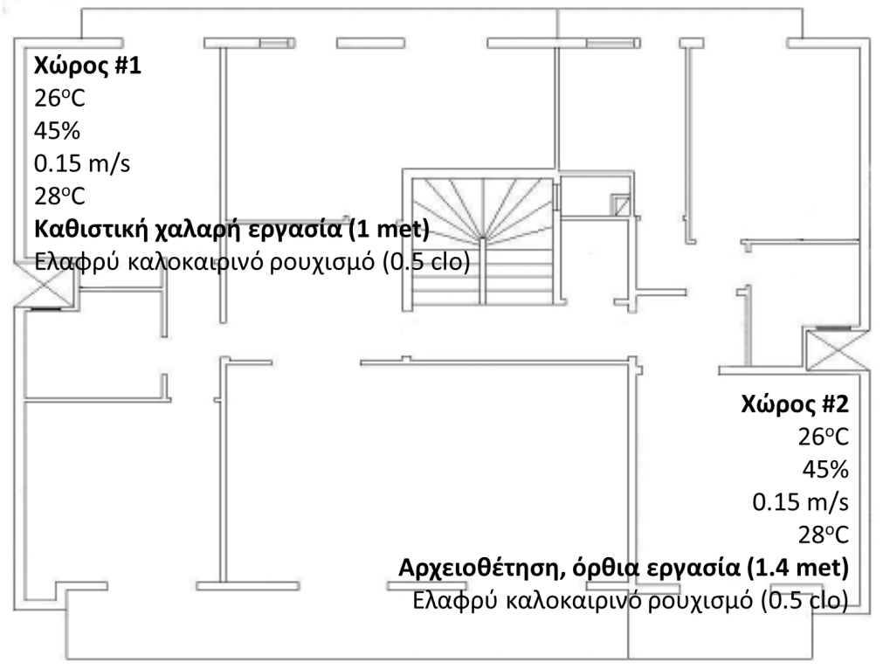
Δ.2.2 - ΘΕΡΜΙΚΗ ΑΝΕΣΗ
Οι εσωτερικές συνθήκες σχεδιασμού σε δυο χώρους γραφείων με διαφορετικά επίπεδα δραστηριότητας των εργαζομένων παρουσιάζονται στην κάτοψη:
Θερμοκρασία db (ºC)
Σχετική υγρασία (%)
Ταχύτητα αέρα (m/s)
Μέση θερμοκρασία ακτινοβολίας (ºC)
Δραστηριότητα εργαζομένων (met)
Ενδυμασία, ρουχισμός εργαζομένων (clo)
Υπολογίστε το PMV & PPD στους χώρους #1 & #2

Slide 25
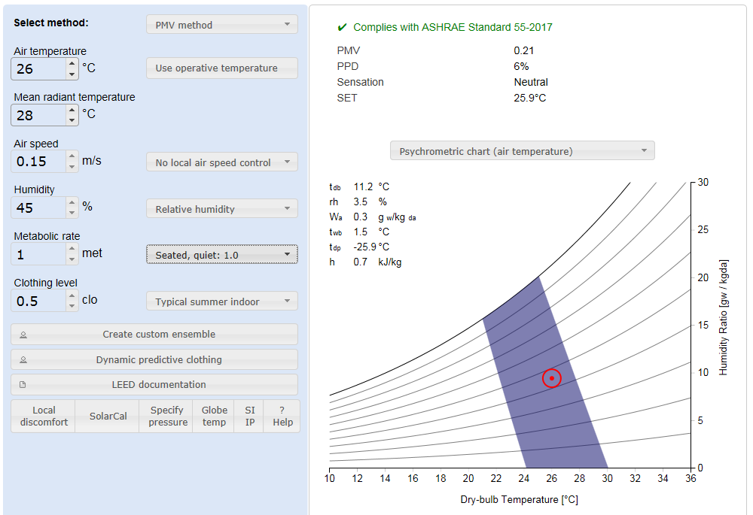
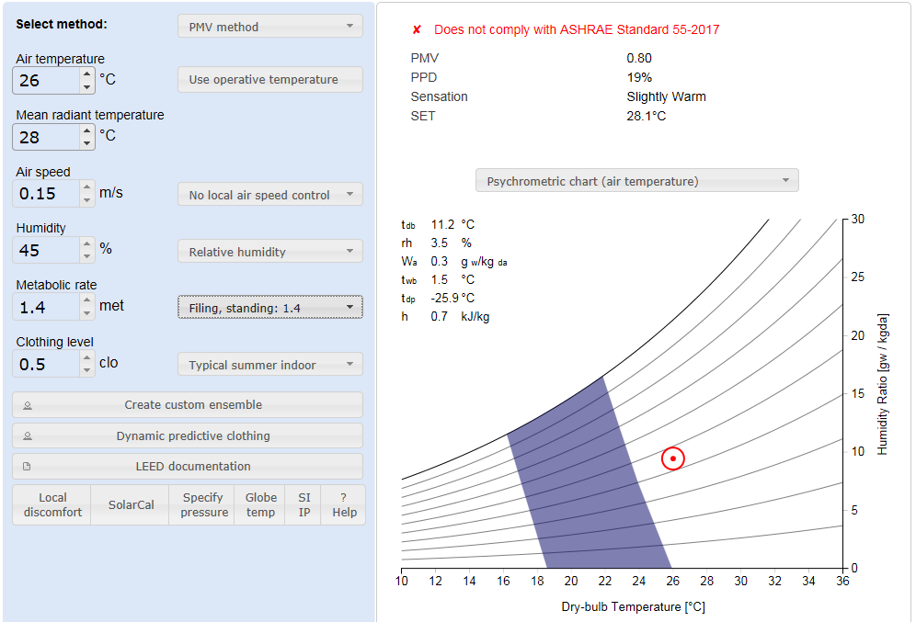
Δ.2.2 - ΘΕΡΜΙΚΗ ΑΝΕΣΗ
Χώρος #1
Χώρος #2
http://comfort.cbe.berkeley.edu
Περισσότερες πληροφορίες και διαδικασίες υπολογισμού για όλες τις παραμέτρους είναι διαθέσιμες στο [1] και [2]

Slide 26
Δ.2.2 - ΘΕΡΜΙΚΗ ΑΝΕΣΗ
ΠΑΡΑΔΕΙΓΜΑ - ΦΑΣΗ ΛΕΙΤΟΥΡΓΙΑΣ
(Υφιστάμενο Κτίριο)

Slide 27
Δ.2.2 - ΘΕΡΜΙΚΗ ΑΝΕΣΗ
Οι εσωτερικές συνθήκες σε δυο χώρους γραφείων με διαφορετικά επίπεδα δραστηριότητας των εργαζομένων μετρήθηκαν σε ένα κτίριο γραφείων:
Θερμοκρασία db (ºC)
Σχετική υγρασία (%)
Ταχύτητα αέρα (0,15 m/s)
Μέση θερμοκρασία ακτινοβολίας (ºC)
Δραστηριότητα εργαζομένων (#1 Καθιστική χαλαρή εργασία=1met, #2 Αρχειοθέτηση, όρθια εργασία=1,4met )
Ενδυμασία, ρουχισμός εργαζομένων (Ελαφρύ καλοκαιρινό ρουχισμό = 0,5 clo)
Υπολογίστε το PMV & PPD στους χώρους γραφείων #1 & #2
Υπολογίστε τους συντελεστές στάθμισης PPD, δηλαδή του χρόνου εκτός ζώνης θερμικής άνεσης, για ένα εύρος εσωτερικών θερμοκρασιών (20-29ºC) και τις αντίστοιχες τιμές PPD (%)

Slide 28
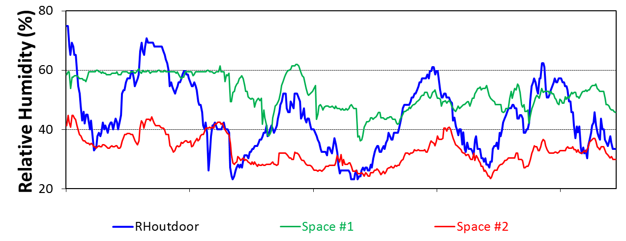
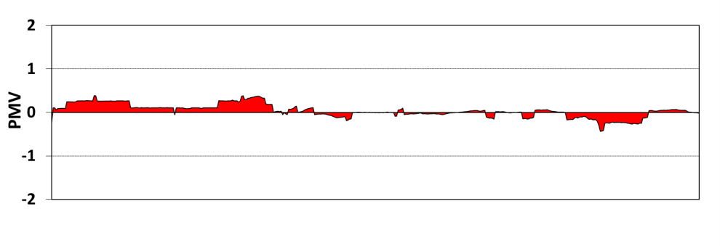
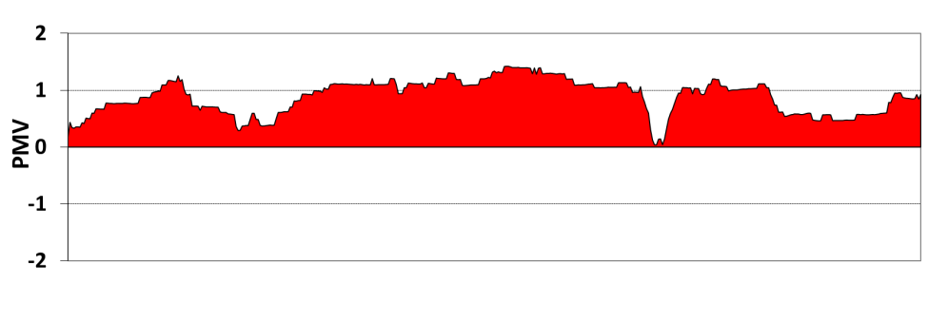
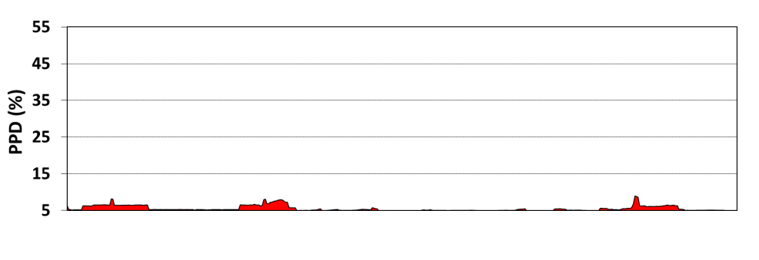
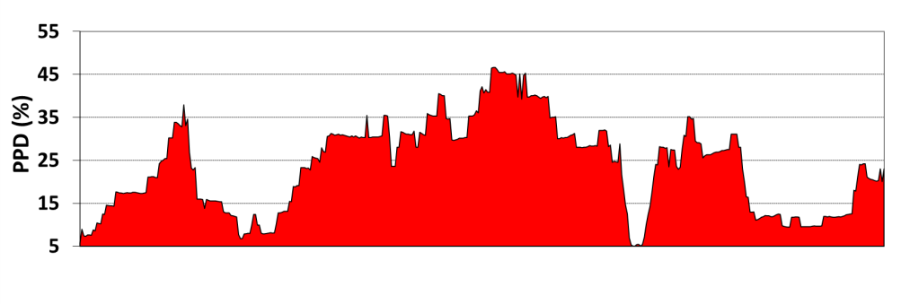
Δ.2.2 - ΘΕΡΜΙΚΗ ΑΝΕΣΗ
Χώρος #1
Χώρος #2

Slide 29
Δ.2.2 - ΘΕΡΜΙΚΗ ΑΝΕΣΗ
Θερμοκρασία (ºC) |  | PPD (%) | wf (PPD)
Δροσερά | 20 | 47 | 4.7
 | 21 | 31 | 3.1
 | 22 | 19 | 1.9
Ουδέτερα | 23 | 10 | 0
 | 24 | <10 | 0
 | 25 | <10 | 0
 | 26 | 10 | 0
Ζεστά | 27 | 19 | 1.9
 | 28 | 31 | 3.1
 | 29 | 47 | 4.7
Χρόνος εκτός ζώνης θερμικής άνεσης= 19,4 ώρες

Slide 30
Δ.2.2 - ΘΕΡΜΙΚΗ ΑΝΕΣΗ
ΠΑΡΑΔΕΙΓΜΑ

Slide 31
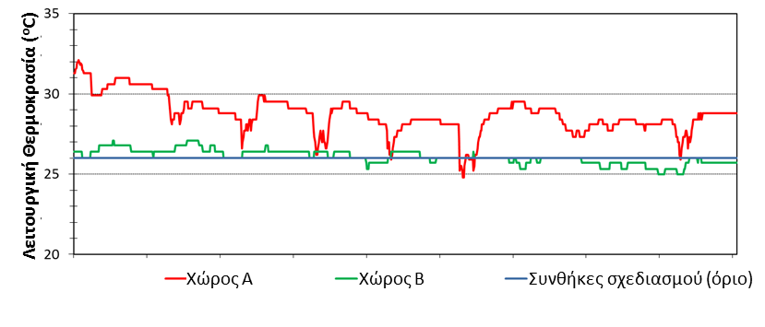
Δ.2.2 - ΘΕΡΜΙΚΗ ΑΝΕΣΗ
Τα δεδομένα που παρουσιάζονται στη συνέχεια προέρχονται από μετρήσεις της εσωτερικής λειτουργικής θερμοκρασίας σε δυο χώρους γραφείων κατά τη διάρκεια του καλοκαιριού
Χώρος A: φυσικό αερισμό (χωρίς σύστημα ψύξης)
Χώρος B: με σύστημα ψύξης
Υπολογίστε το ποσοστό χρόνου εκτός ζώνης θερμικής άνεσης για κάθε χώρο

Slide 32
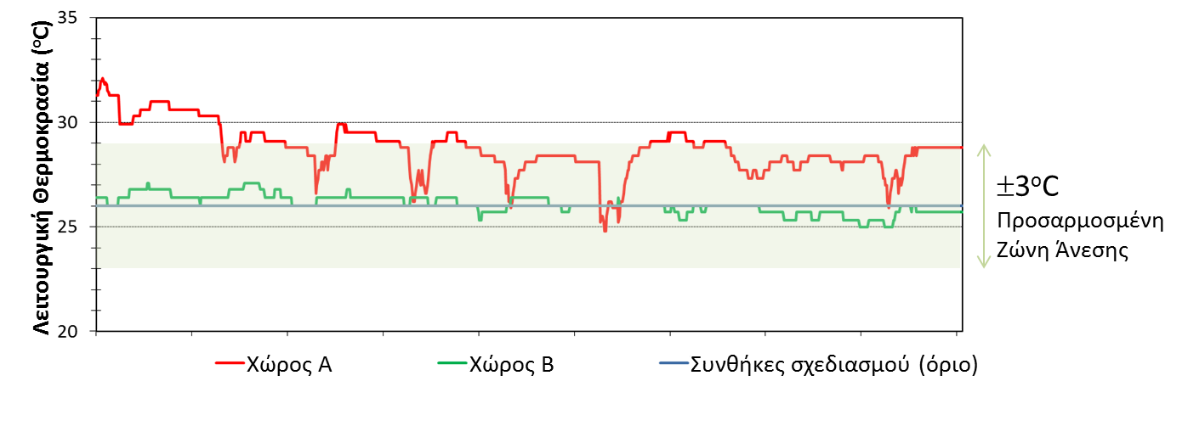
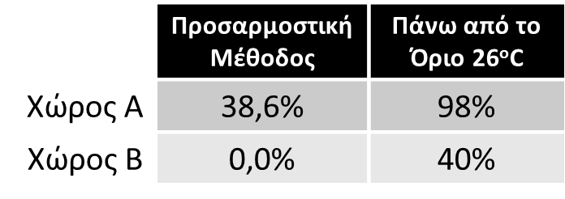
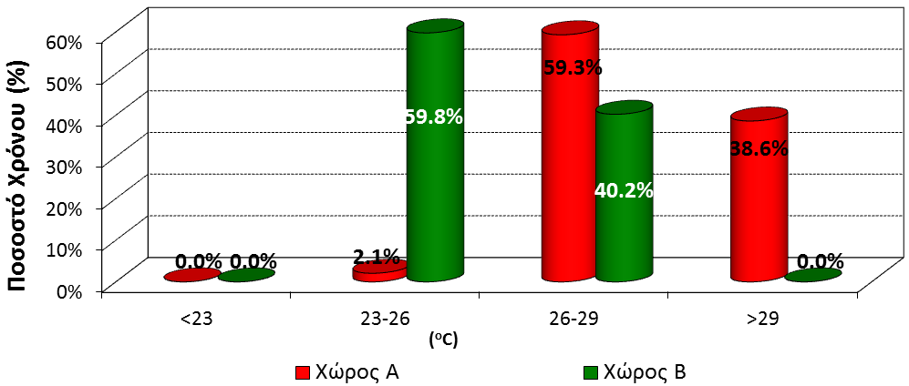
Δ.2.2 - ΘΕΡΜΙΚΗ ΑΝΕΣΗ
Ποσοστό χρόνου (%) εκτός ζώνης θερμικής άνεσης

Slide 33
Δ.2.2 - ΘΕΡΜΙΚΗ ΑΝΕΣΗ
ΑΣΚΗΣΗ
Υπολογίστε το PMV & PPD για τις εσωτερικές συνθήκες:
Θερμοκρασία db (ºC) 19
Σχετική υγρασία (%) 40
Ταχύτητα αέρα (m/s) 0,1
Μέση θερμοκρασία ακτινοβολίας (ºC) θεωρείστε db+2ºC
Δραστηριότητα εργαζομένων Καθιστική εργασία, διάβασμα
Ενδυμασία, ρουχισμός εργαζομένων Τυπικό επαγγελματικό κουστούμι
(χειμερινή εσωτερική ενδυμασία)
Εισαγωγή δεδομένων για την επίλυση της άσκησης
http://comfort.cbe.berkeley.edu/

